Slide 1

Insegnare Geostoria: mediatori, dispositivi, artefatti progettuali per il curricolo
MAILA PENTUCCI
PhD Università degli Studi di Macerata

Slide 2

Il progetto RAIN: Un itinerario fatto di molte domande (e di qualche risposta)

Slide 3
La domanda di partenza
Quali problemi emergono nel processo di trasposizione didattica (Chevallard, 1991) delle discipline storico – geografiche?
Analisi e riflessione condivisa con:
Gruppo degli insegnanti in formazione
Gruppo degli insegnanti in videoanalisi

Slide 4
1. Quali competenze?
Concetto di competenza come mobilitazione (Perrenoud, 1996)
La finalità dell’insegnamento della storia: pensare storicamente (Mattozzi, 2011)
Dalla scuola dei programmi alla scuola delle indicazioni: i traguardi per lo sviluppo di competenze (IN 2012) a sostegno della progettazione

Slide 5
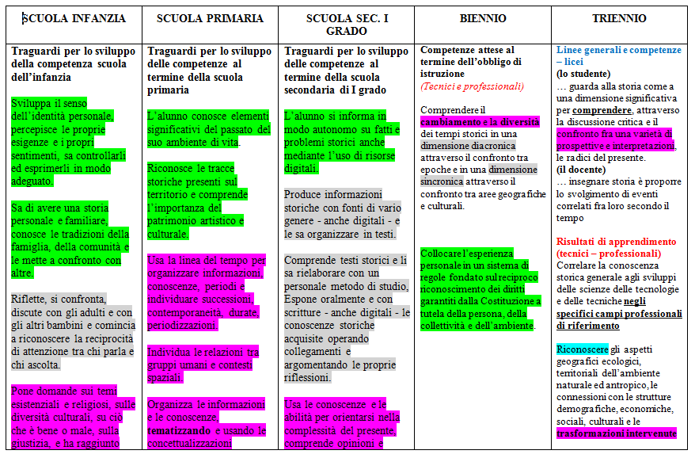
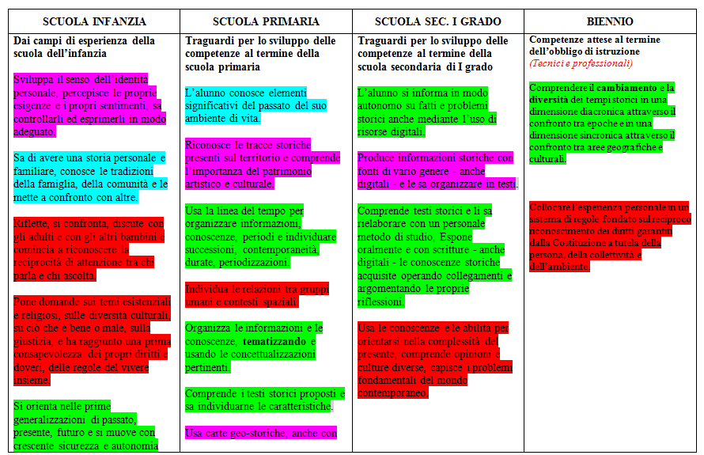
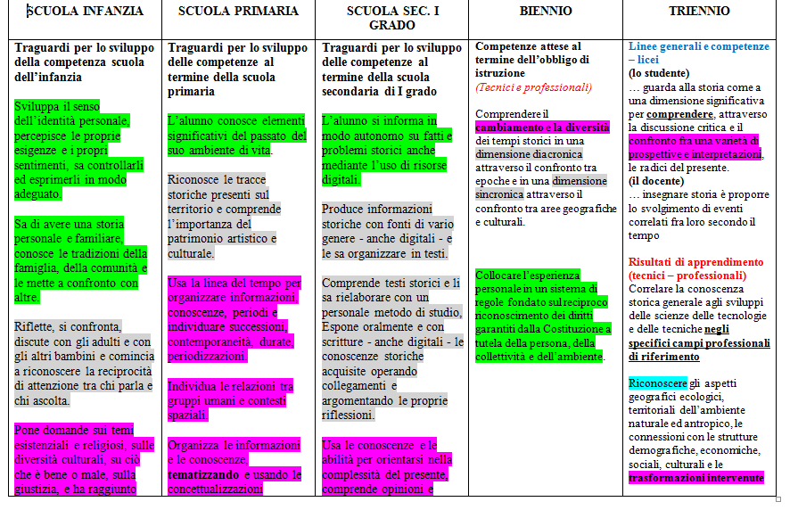
L’ALUNNO COMPETENTE IN STORIA E GEOSTORIA…

Slide 6
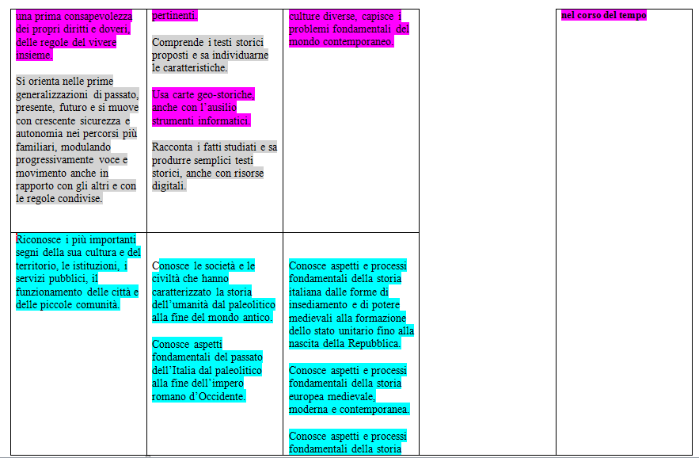
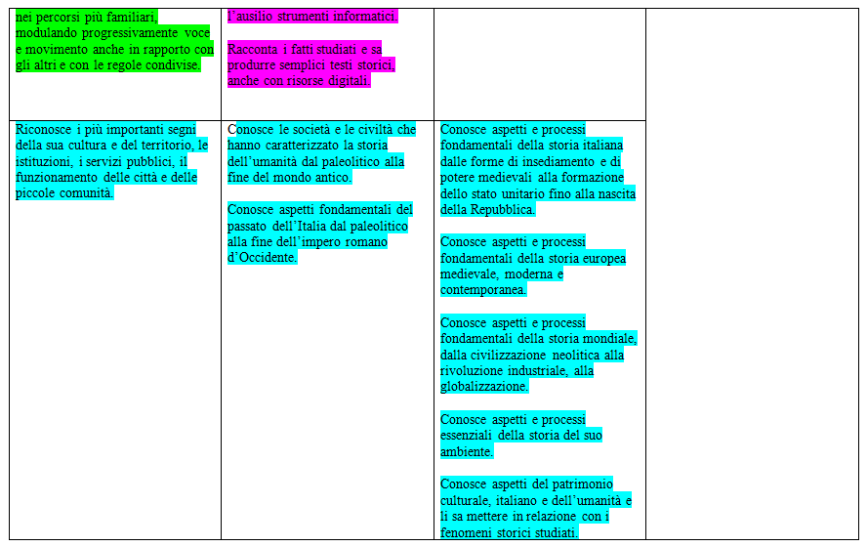

Slide 7
L’INDIVIDUO COMPETENTE
CONOSCE ELEMENTI FONDAMENTALI DEL SAPERE STORICO:
Società e civiltà
Aspetti e processi
SI PROCURA AUTONOMAMENTE NUOVE INFORMAZIONI ATTRAVERSO PROCDURE DI SELEZIONE E RICERCA
CONOSCE E RICONOSCE ELEMENTI FATTUALI E PROCESSUALI

Slide 8
L’INDIVIDUO COMPETENTE
STORICIZZA ESPERIENZE E PERCORSI PERSONALI E DELLE COMUNITA’ UMANE
METTE IN RELAZIONE TALI PERCORSI CON IL CONTESTO (A VARI LIVELLI) E CON ALRI PERCORSI
PRODUCE INTERPRETAZIONI
PROBLEMATIZZA, INTERPRETA, APPROFONDISCE

Slide 9
L’INDIVIDUO COMPETENTE
TEMATIZZA GLI ARGOMENTI
INDIVIDUA RAPPORTI E RELAZIONI
SI ORIENTA NEL TEMPO E NELLO SPAZIO
EFFETTUA OPERAZIONI DI TRANSCALARITA’
SI MUOVE NEL DIVENIRE STORICO UTILIZZANDONE GLI OPERATORI COGNITIVI

Slide 10
L’INDIVIDUO COMPETENTE
CONOSCE ED UTILIZZA LE PROCEDURE DELLA RICOSTRUZIONE E DELLA RICERCA STORICA
COMPRENDE L’IMPORTANZA DELLE TRACCE SUL TERRITORIO E DEL PATRIMONIO
CONOSCE E PRODUCE «STORIOGRAFIE» E «CARTOGRAFIE»
USA LE FONTI E GLI STRUMENTI DELLA DISCIPLINA

Slide 11
L’INDIDVIDUO COMPETENTE SA COMPIERE SUL SAPERE STORICO UN INSIEME DI OPERAZIONI FINALIZZATE A:
POSSESSO DI UN’EPISTEMOLOGIA DI BASE
CONOSCE E DISTINGUE ELEMENTI PROPRIAMENTE FATTUALI
INTERPRETAZIONE CRITICA E PROBLEMATIZZAZIONE
CONOSCE ED UTILIZZA LE PROCEDURE DELLA RICOSTRUZIONE E DELLA RICERCA STORICA (FONTI)
USO DEGLI STRUMENTI PROPRI DELLA DISCIPLINA
STORICIZZA ESPERIENZE E PERCORSI PERSONALI E DELLE COMUNITA’ UMANE
METTE IN RELAZIONE TALI PERCORSI E SITUAZIONI CON IL CONTESTO (A VARI LIVELLI) E CON ALTRI PERCORSI
ANALIZZA ED INTERPRETA SISTEMI TERRITORIALI IN RELAZIONE CON LE AZIONI UMANE
CONOSCE, UTILIZZA E PRODUCE “STORIOGRAFIE”
TEMPO
ORIENTARSI NEL DIVENIRE STORICO UTILIZZANDONE GLI OPERATORI COGNITIVI
SPAZIO
SCALA
TEMATIZZAZIONE
CONOSCE E DISTINGUE ELEMENTI FATTUALI RIELABORATI
RICONOSCE E ANALIZZA ELEMENTI INTERPRETATIVI
PONE E RISPONDE A DOMANDE SIGNIFICATIVE PER RIELABORARE IL PENSIERO STORICO
CONOSCE, UTILIZZA E PRODUCE «CARTOGRAFIE»
SELEZIONA E RICERCA IN MODO AUTONOMO LE INFORMAZIONI STORICHE

Slide 12
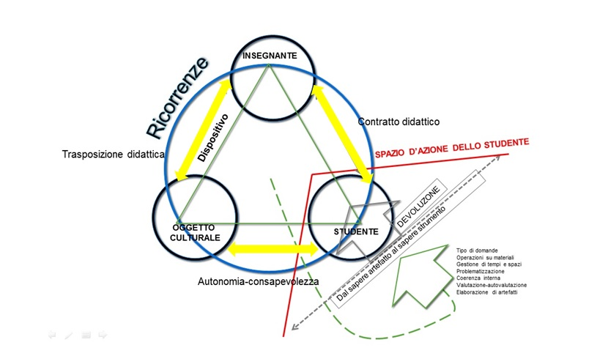
2. Quale epistemologia?
Rapporto dell’insegnante e dello studente con l’oggetto culturale.
Dalla Storia + Geografia a Geostoria: non esiste uno statuto epistemologico della disciplina
Complessità nell’accesso diretto alla storiografia
L’abbandono del libro di testo

Slide 13
Una disciplina in continuo cambiamento
Nuove linee storiografiche: Big History, World History (entrate nella didattica, soprattutto anglofona – Christian 2007)
Public History (la storia è una disciplina «pubblica»), in particolare sul Web (Noiret, 2011)
Differenti periodizzazioni (Chabod, 2014)
La narrazione della storia che si fa a scuola rientra tra gli «usi pubblici» (De Luna, 2001)
Passaggio da una storia analogica ad una storia digitale
Storia esperta
Storia insegnata

Slide 14
I nuclei fondanti
A. Brusa, 2014
OMINAZIONE | NEOLITIZZAZIONE | RIVOLUZIONI DEL II MILLENNIO | MONDIALIZZAZIONE E GLOBALIZZAZIONE
periodizzazione non lineare né successiva
World History for us all, 2007
BIG ERA 1 | BIG ERA 2 | BIG ERA 3 | BIG ERA 4 | BIG ERA 5 | BIG ERA 6 | BIG ERA 7 | BIG ERA 8 | BIG ERA 9
Humans in the Universe 13 Billion – 200,000 Years Ago | Human Beings Almost Everywhere 200,000 – 10,000 BCE | Farming and the Emergence of Complex Societies 10,000 – 1,000 BCE | Expanding Networks of Exchange and Encounter 1200 BCE – 500 CE | Patterns of Interregional Unity 300 – 1500 C.E. | The Great Global Convergence 1400 – 1800 C.E. | Industrialization and Its Consequences 1750-1914 CE | A Half Century of Crisis 1900 - 1950 | Paradoxes of Global Acceleration 1945-20…

Slide 15
3. Quale mediazione?
Mediazione come ultima fase della trasposizione (Damiano, 2013)
Il mediatore come strumento di:
(Auto) formazione per il docente
Elemento centrale del dispositivo didattico
COME SELEZIONARE, VALIDARE, UTILIZZARE, I MEDIATORI?
NUOVO RUOLO E SIGNIFICATO DEL LIBRO DI TESTO

Slide 16
La risposta
Il curricolo di geo-storia può essere inteso come artefatto progettuale condiviso che supporti il processo di insegnamento – apprendimento risolvendo i problemi evidenziati?

Slide 17
INCROCIO TRA COMPETENZE DECLINATE E NUCLEI FONDANTI INDIVIDUATI SULLA BASE DI UNA STORIOGRAFIA DI RIFERIMENTO
NUCLEI FONDANTI DEL SAPERE STORICO (Brusa, 2014) | Competenza 1: possesso di una epistemologia di base (ns. elaborazione in mappa per competenze);
 | CONOSCE E DISTINGUE ELEMENTI PROPRIAMENTE FATTUALI | CONOSCEE DISTINGUE ELEMENTI FATTUALI RIELABORATI | RICONOSCE E ANALIZZA ELEMENTI INTERPRETATIVI | SELEZIONA E RICERCA IN MODO AUTONOMO LE INFORMAZIONI STORICHE
Ominazione
Neolitizzazione
Rivoluzioni del II millennio
Mondializzazione e Globalizzazione
MATERIALI STORIOGRAFIA
PERCORSI MEDIATORI

Slide 18
INCROCIO TRA COMPETENZE DECLINATE E NUCLEI FONDANTI INDIVIDUATI SULLA BASE DI UNA STORIOGRAFIA DI RIFERIMENTO
NUCLEI FONDANTI DEL SAPERE STORICO (Brusa, 2014) | Competenza 2: interpretazione critica e problematizzazione:
 | ANALIZZA ED INTERPRETA SISTEMI TERRITORIALI IN RELAZIONE CON LE AZIONI UMANE | METTE IN RELAZIONE TALI PERCORSI E SITUAZIONI CON IL CONTESTO (A VARI LIVELLI) E CON ALTRI PERCORSI | STORICIZZA ESPERIENZE E PERCORSI PERSONALI E DELLE COMUNITA’ UMANE | PONE E RISPONDE A DOMANDE SIGNIFICATIVE PER RIELABORARE IL PENSIERO STORICO
Ominazione
Neolitizzazione
Rivoluzioni del II millennio
Mondializzazione e Globalizzazione
MATERIALI STORIOGRAFIA
PERCORSI MEDIATORI

Slide 19
INCROCIO TRA COMPETENZE DECLINATE E NUCLEI FONDANTI INDIVIDUATI SULLA BASE DI UNA STORIOGRAFIA DI RIFERIMENTO
NUCLEI FONDANTI DEL SAPERE STORICO (Brusa, 2014) | Competenza 3: orientarsi nel divenire storico utilizzando gli operatori cognitivi propri della disciplina (ns. elaborazione in mappa per competenze)
 | SPAZIO | TEMPO | SCALA | TEMATIZZAZIONE
Ominazione | Dalla terra senza gli uomini alla terra popolata (160.000 anni fa – 10.000 anni fa)--- |  | Il primo popolamento dell’Europa: da 52.000 a 45.000 anni fa
Neolitizzazione |  |  | I Piceni nelle Marche dal IX al III sec. a.C.
Rivoluzioni del II millennio |  |  |  | Da suddito a cittadino: le rivoluzioni nel mondo occidentale alla fine del XVIII sec.
Mondializzazione e Globalizzazione |  | Le periodizzazioni del tempo presente SITUAZIONE PROBLEMA |  | L’Europa, da luogo di partenza a luogo di arrivo dei flussi migratori (XIX – XX sec.)
Esempi di percorsi – compiti

Slide 20
INCROCIO TRA COMPETENZE DECLINATE E NUCLEI FONDANTI INDIVIDUATI SULLA BASE DI UNA STORIOGRAFIA DI RIFERIMENTO
NUCLEI FONDANTI DEL SAPERE STORICO (Brusa, 2014) | Competenza 4 – uso degli strumenti propri della disciplina:
 | CONOSCE ED UTILIZZA LE PROCEDURE DELLA RICOSTRUZIONE E DELLA RICERCA STORICA (FONTI) | CONOSCE, UTILIZZA E PRODUCE STORIOGRAFIE | CONOSCE, UTILIZZA E PRODUCE CARTOGRAFIE
Ominazione
Neolitizzazione
Rivoluzioni del II millennio
Mondializzazione e Globalizzazione
MATERIALI STORIOGRAFIA
PERCORSI MEDIATORI

Slide 21
No buone pratiche ma percorsi, linee guida, risorse
Spazio di riflessione e confronto tra sapere esperto e sapere insegnato
Aggregatore di «contenuti» implementabile
Generativo per la progettazione di attività didattiche situate
Si tratta della zona dell’esplicitazione e della messa in discorso del sapere storico, ove si effettua l’allineamento tra studenti e docente. L’insieme della struttura, multiprospettica, ipertestuale, transmediale si configura come spazio concettuale dell’agire educativo (Rossi, 2014)

Slide 22
Una nuova identità del curricolo
Reificazione dell’epistemologia in piste cognitive
Instructional scaffolding (Sawer, 2006)
Spazio progettuale social
Incontro tra teorici e pratici
Luogo di apprendimento – autoapprendimento
Per lo studente
Per l’insegnante
Per la comunità

Slide 23

maila.pentucci@unimc.it
http://progettorain.altervista.org/index.html

Slide 24

 | Presentazione M.T. Rabitti | Mappa del mondo capovolto
Esempi di materiali

